Slide 1



TRƯỜNG TIỂU HỌC ……
CHÀO MỪNG QUÝ THẦY CÔ
VỀ DỰ GIỜ THĂM LỚP
Môn Tiếng Việt lớp 3
BÀI 8: TẠM BIỆT MÙA HÈ (T3 )
Giáo viên:
Lớp: 3

Slide 2

TRÒ CHƠI: MẶT CƯỜI, MẶT MẾU
tập ….ơi
thả ….iều
b
d
du .…ịch
l
k
tắm b…..
ăn em
đ… hoà
iển
iều
Quay để chọn biểu tượng

Slide 3

Bài 1. Tìm các từ ngữ nói về mùa hè theo gợi ý dưới đây:
Thời tiết | Đồ ăn thức uống | Đồ dùng | Trang phục | Hoạt động
M: nóng nực | kem | quạt | áo phông | bơi

Slide 4
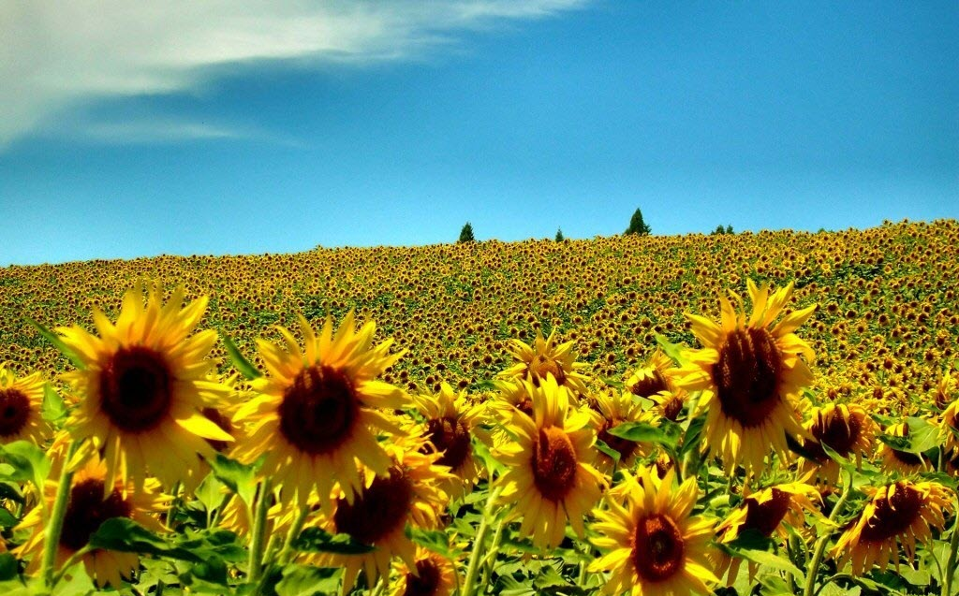
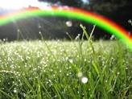

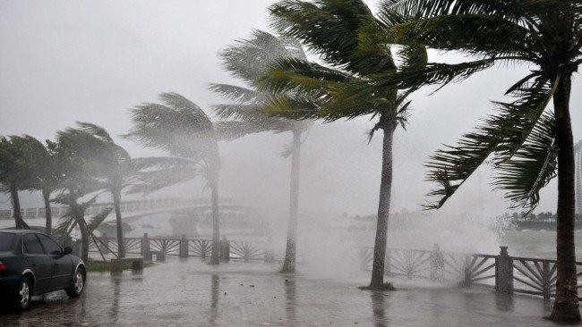

Slide 5
Thời tiết | Đồ ăn thức uống | Đồ dùng | Trang phục | Hoạt động
Nóng nực Nắng gắt Gió nóng | Kem Đồ uống lạnh Đá Thạch dừa, sữa chua, chè,…. | Quạt Điều hòa Máy phun sương | Áo phông Áo chống nắng Áo ba lỗ Áo điều hòa Quần đùi Quần sóoc | Bơi Nghỉ mát Du lịch Tắm mát

Slide 6
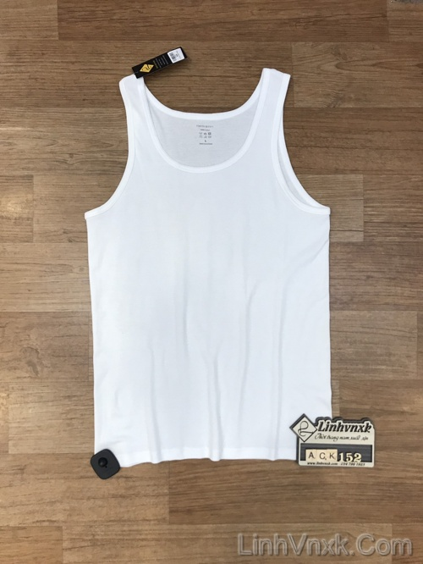
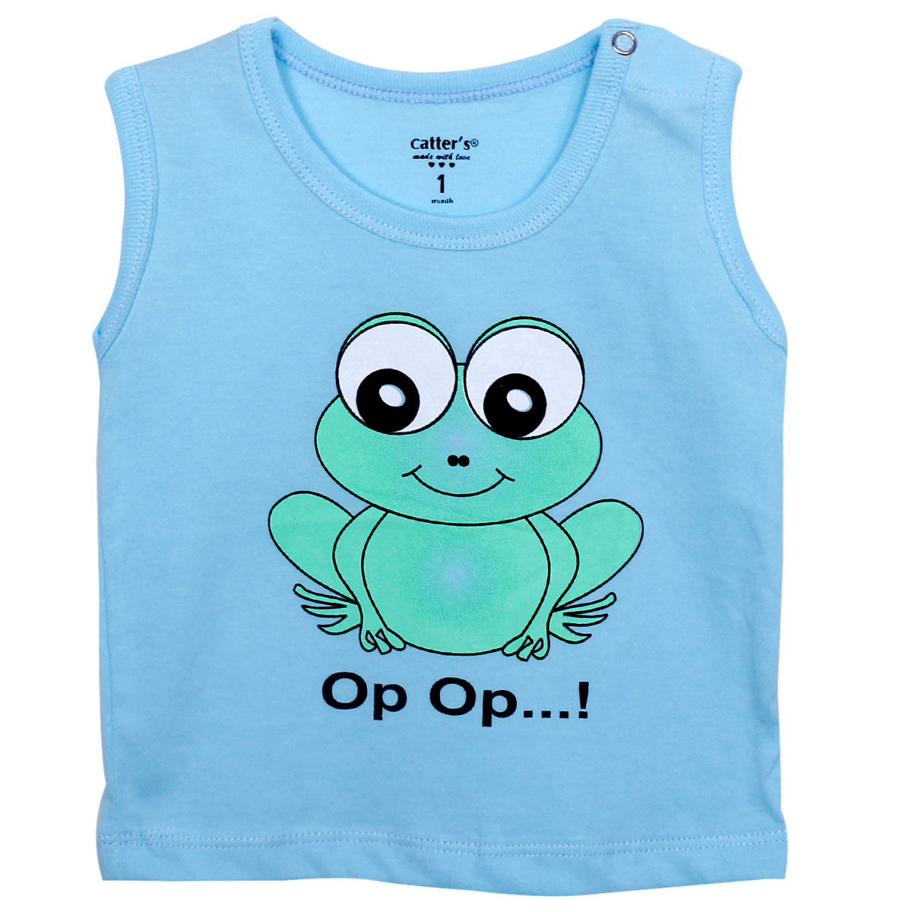

Slide 7


Slide 8
Bài 3 (trang 18): Đặt 3 câu với từ ngữ em tìm được ở bài tập 2.
M: Mùa hè, thời tiết rất nóng nực.
Những ngày thời tiết nóng nực, mọi người thường mặc áo phông và quần đùi.
Đến mùa nóng, kem và các sản phẩm đồ uống lạnh rất được ưa chuộng.
Lượng khách du lịch vào mùa hè tăng rất cao.
- Các bể bơi chật kín người vào mùa hè.

Slide 9
Bài 2. Dấu hai chấm trong câu sau đây được dùng để làm gì?
Các bạn chắc chắn sẽ kể về những chuyến du lịch kì thú của mình: ra biển , lên núi, đến thăm những thành phố lớn,…
a. Để báo hiệu lời nói trực tiếp
b. Để báo hiệu phần liệt kê.
c. Để báo hiệu phần giải thích

Slide 10
- Cảnh đẹp của làng quê hiện ra: cánh đồng, đàn trâu, dòng sông,đoàn thuyền. - Tôi có nhiều bạn thân: bạn Hà, bạn Trang, bạn Lan,...

Slide 11
Bài 3. Chọn dấu chấm hoặc dấu hai chấm thay cho ô vuông.
a. Mùa hè có rất nhiều loài hoa: hoa hồng, hoa phượng, hoa mười giờ,…Hoa nào cũng đẹp, cũng rực rỡ sắc màu.
b. Có nhiều hoạt động thú vị mà bạn có thể làm khi hè đến: đi cắm trại, đi tắm biển, tham quan các câu lạc bộ,…

Slide 12
Bài 6 (trang 19 Vở bài tập Tiếng Việt lớp 3 Tập 1): Thêm dấu hai chấm vào chỗ thích hợp trong những câu sau đây:
a. Bao trùm lên cả bức tranh là một màu xanh thẳm có nhiều sắc độ đậm nhạt khác nhau màu xanh da trời, màu xanh của nước biếc, màu xanh non của những bãi ngô, thảm cỏ,…..
(Theo Cửu Thọ)
b. Chợ quê bày bán nhiều thứ thịt cá, rau củ, đồ gia dụng, quần áo,...
c. Vào rừng, tôi nghe thấy rất nhiều âm thanh tiếng suối chảy róc rách, tiếng chim hót líu lo, tiếng lá rừng xào xạc....

Slide 13
Bao trùm lên cả bức tranh là một màu xanh thẳm có nhiều sắc độ đậm nhạt khác nhau: màu xanh da trời, màu xanh của nước biếc, màu xanh non của những bãi ngô, thảm cỏ,…..
b. Chợ quê bày bán nhiều thứ: thịt cá, rau củ, đồ gia dụng, quần áo,...
c. Vào rừng, tôi nghe thấy rất nhiều âm thanh: tiếng suối chảy róc rách, tiếng chim hót líu lo, tiếng lá rừng xào xạc....

Slide 14
Bài 7 (trang 19 Vở bài tập Tiếng Việt lớp 3 Tập 1): Thêm những từ ngữ chỉ sự vật, hoạt động (ở sau dấu phẩy) để hoàn thiện câu có dấu hai chấm báo hiệu phần liệt kê.
Trong cặp sách của em có nhiều đồ dùng học tập: sách vở,………
b. Ở trường, chúng em thường chơi các trò chơi: đá bóng,………...
c. Em thích ăn những món mẹ nấu: canh dưa cá,…………

Slide 15
a.Trong cặp sách của em có nhiều đồ dùng học tập: sách vở, bút thước, tập viết, màu vẽ,…..
b. Ở trường, chúng em thường chơi các trò chơi: đá bóng, bóng rổ, bóng chuyền, cầu lông, đá cầu,…….
c. Em thích ăn những món mẹ nấu: canh dưa cá, thịt kho, cá rán, đậu phụ nhồi thịt, canh rau củ,…..

Slide 16

XIN CHÂN THÀNH CẢM ƠN
QUÝ THẦY CÔ GIÁO VÀ CÁC EM
Notes:
16

